Slide 1
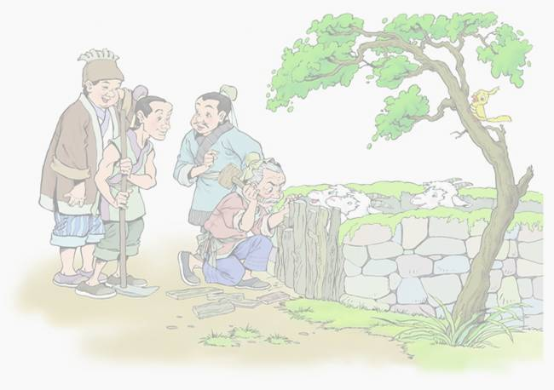

9寓言两则
寓言：“寓”，寄托；“言”，讲道理。寓言是通过一个生动有趣的小故事，告诉人们一个深刻道理的文学作品。

Slide 2

亡羊补牢
按音序查字法，应先查大写字母（ ），再查音节（ ），意思是（ ）。
w
wang
丢，丢失
?
按音序查字法，应先查大写字母（ ），再查音节（ ），意思是（ ）。
L
lao
羊圈

Slide 3
原来羊圈（juàn）破了个窟窿，夜里狼从窟（kū）窿（long）钻进去，把那只羊叼（diāo）走了。

Slide 4
从前有个人，养了几只羊。一天早上，他去放羊，发现少了一只。原来羊圈（juàn）破了个窟窿，夜里狼从窟（kū）窿（long）钻进去，把那只羊叼（diāo）走了。

Slide 5
街坊劝（quàn）他说：“赶快把羊圈修一修，堵上那个窟窿吧。”
他说：“羊已经丢了，还修羊圈干什么呢？”

Slide 6
第二天早上，他去放羊，发现羊又少了一只。原来狼又从窟窿钻进去，把羊叼走了。

Slide 7
我会讲故事：
一位养羊人第一次丢了羊，街坊就劝他修羊圈、堵窟窿，养羊人没有听从劝告；第二天他又丢了羊，才后悔没有听街坊的劝告，于是赶快动手把窟窿堵上，把羊圈修好。从此，他的羊再也没丢过。

Slide 8
他很后悔，不该不接受街坊的劝告，心想，现在修还不晚。他赶快堵上那个窟窿，把羊圈修得结结实实的。从此，他的羊再也没丢过。
后悔：因做了错事心里感到懊恼。
在这里指养羊人知道自己不听街坊的劝告去把羊圈的窟窿堵上，是错误的。
比较组词
坊（ ）
访（ ）
仿（ ）
强调了亡羊补牢的结果，说明有错就改的重要性，没有就不能起到强调作用。

Slide 9
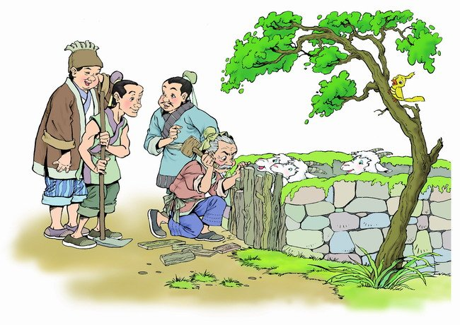

Slide 10
我学会了学习寓言的方法：
理解题意----理解内容----联系实际，体会寓意。

Slide 11
课后练习:
背诵这则寓言,并把这个故事讲给你的父母或同学听。
小练笔:写一篇读这则寓言故事的读后感.

